Slide 1
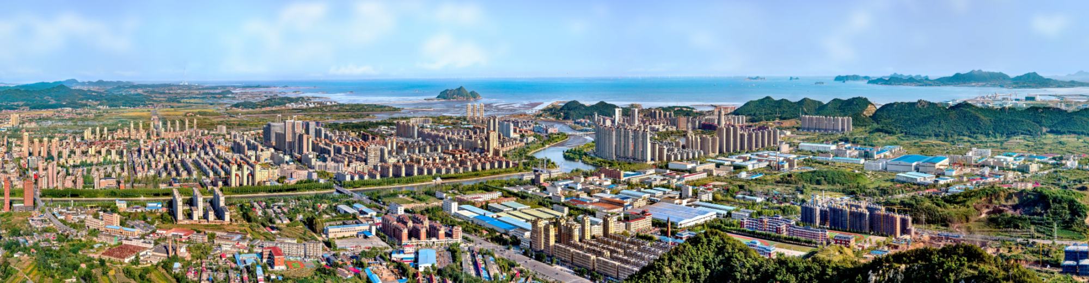
庄河市2026年城镇开发边界局部优化方案 ——城镇开发边界外特殊选址要求零星用地
庄河市自然资源局
2026年2月

Slide 2
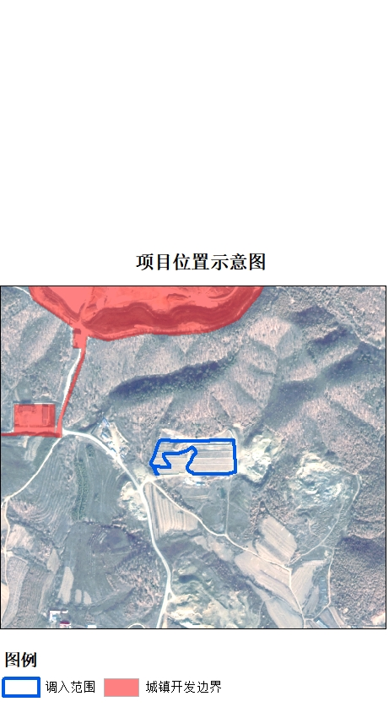
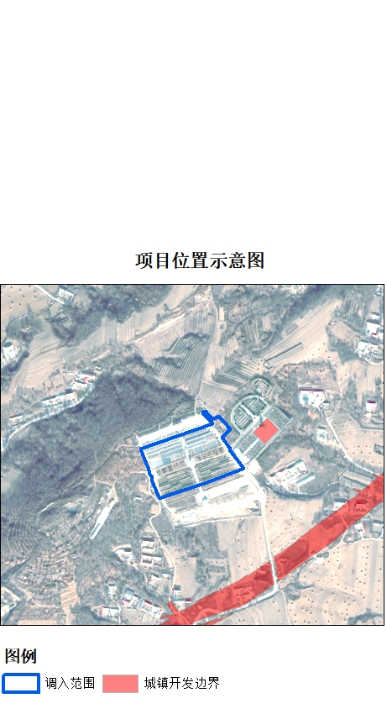
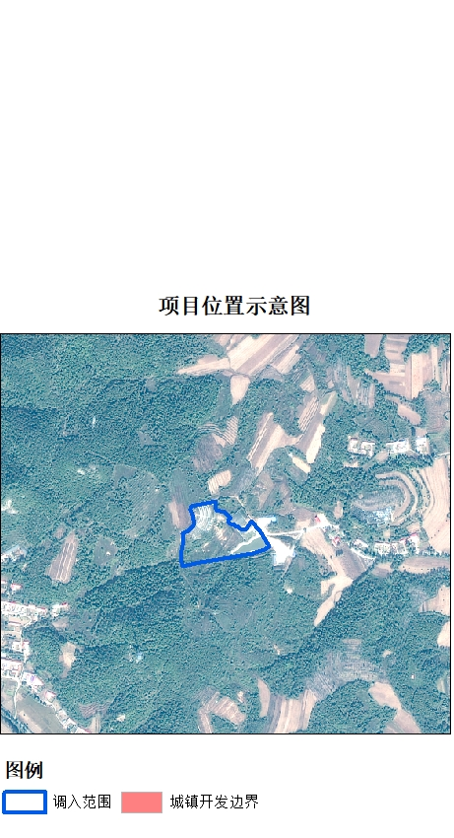
一、局部优化调入零星城镇建设用地项目明细
1.昌盛街道观驾山公益性墓园项目
2.庄河市馒头山墓园项目
3.庄河市仙泰城市公益性墓园项目
项目位于昌盛街道观架山村，拟调入城镇开发边界面积 1.1737公顷。
项目位于徐岭镇大房身村，拟调入城镇开发边界面积 2.7239公顷。
项目位于大郑镇大林村，拟调入城镇开发边界面积 2.1929公顷。
Notes:
在行动计划与项目落实方面，围绕庄河市领导提出的创建六大国家级城市品牌，提出了具体的空间行动。并围绕大连全面振兴新突破三年行动计划，将已明确的单独选址重大项目纳入规划，为规划落地提供用地保障。

Slide 3
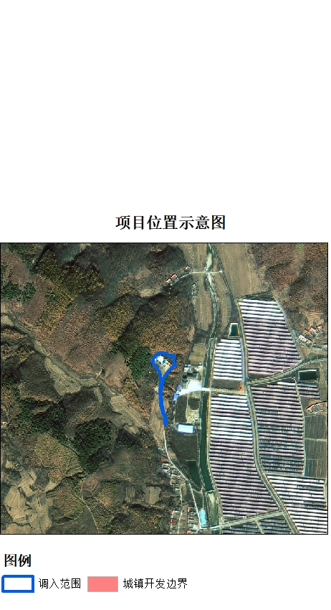
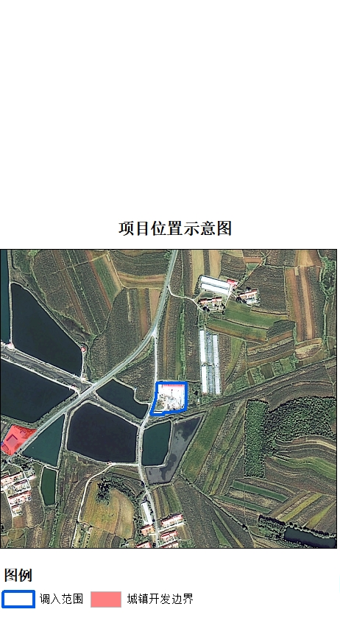
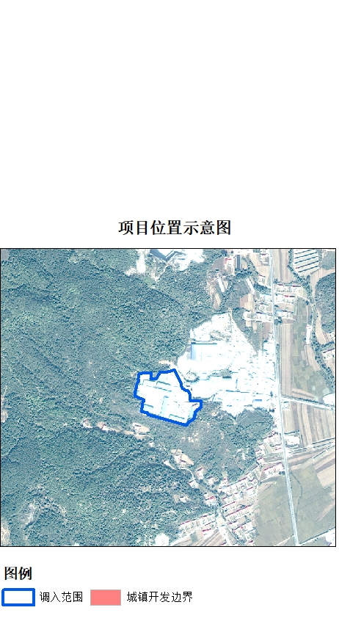
一、局部优化调入零星城镇建设用地项目明细
4.朝阳寺建设项目
5.庄河市栗子房兴隆片区污水处理厂建设项目
6.太平岭乡工业地块
项目位于塔岭镇朝阳寺村和福宁村，拟调入城镇开发边界面积 0.8363公顷。
项目位于栗子房镇大屯村，拟调入城镇开发边界面积 0.7105公顷。
项目位于太平岭满族乡青林村，拟调入城镇开发边界面积 4.2796公顷。
Notes:
在行动计划与项目落实方面，围绕庄河市领导提出的创建六大国家级城市品牌，提出了具体的空间行动。并围绕大连全面振兴新突破三年行动计划，将已明确的单独选址重大项目纳入规划，为规划落地提供用地保障。

Slide 4
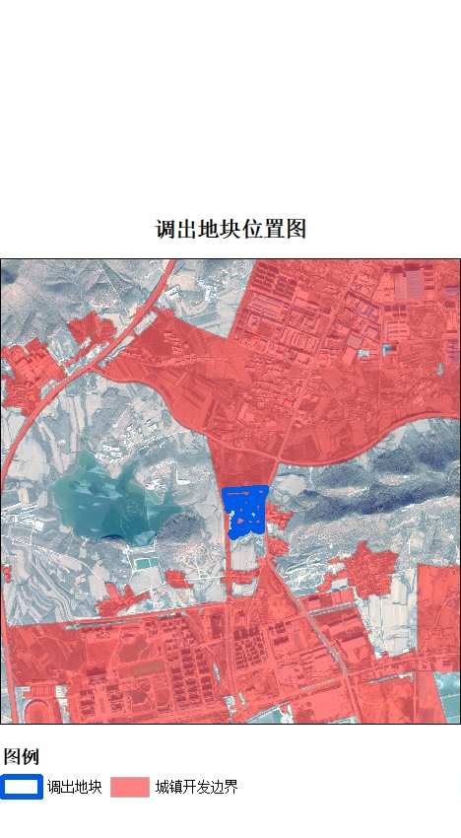
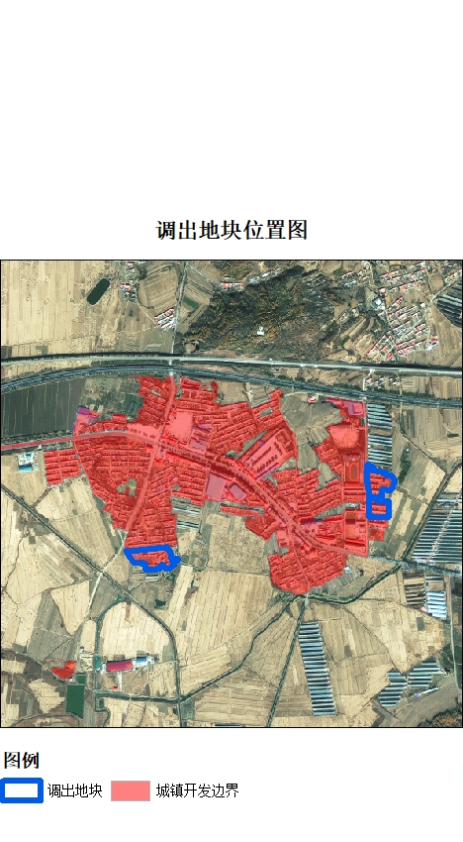
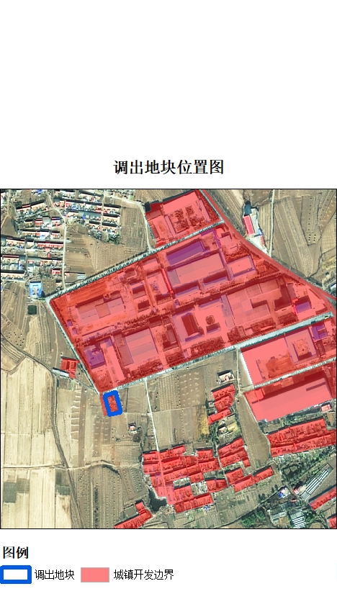
二、局部优化调出地块位置图
1.中心城区九顶梅花山以北区域
2.鞍子山乡集镇区
3.青堆镇集镇区

